Slide 1

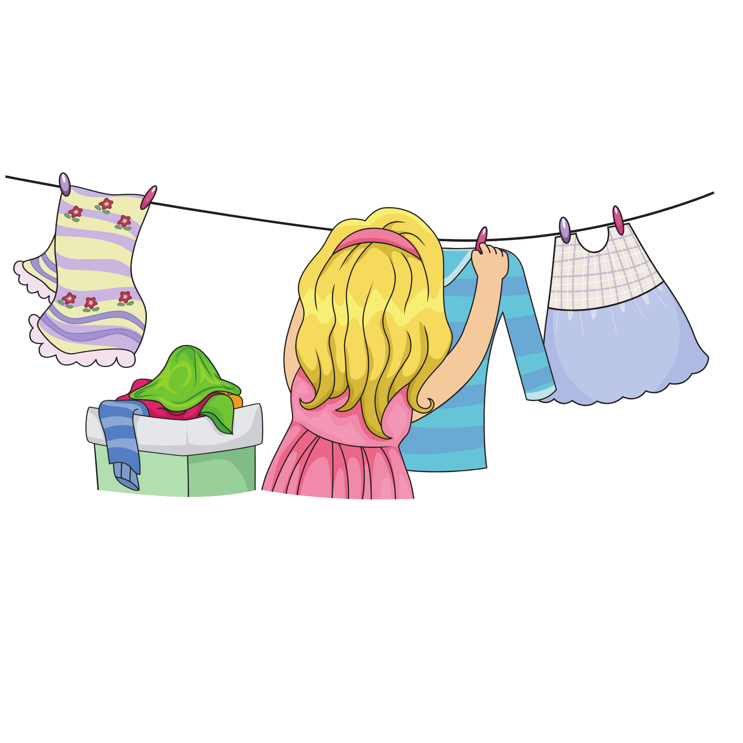
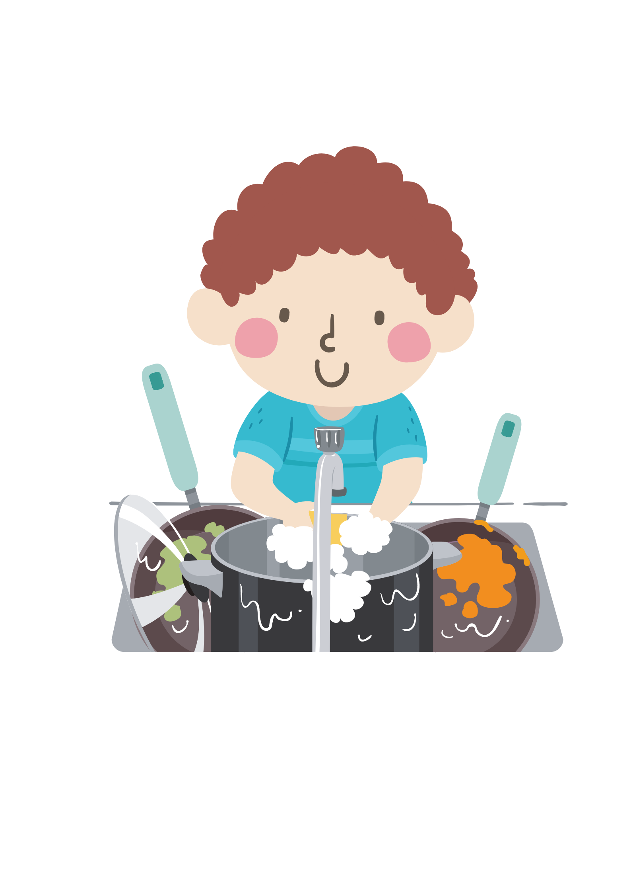

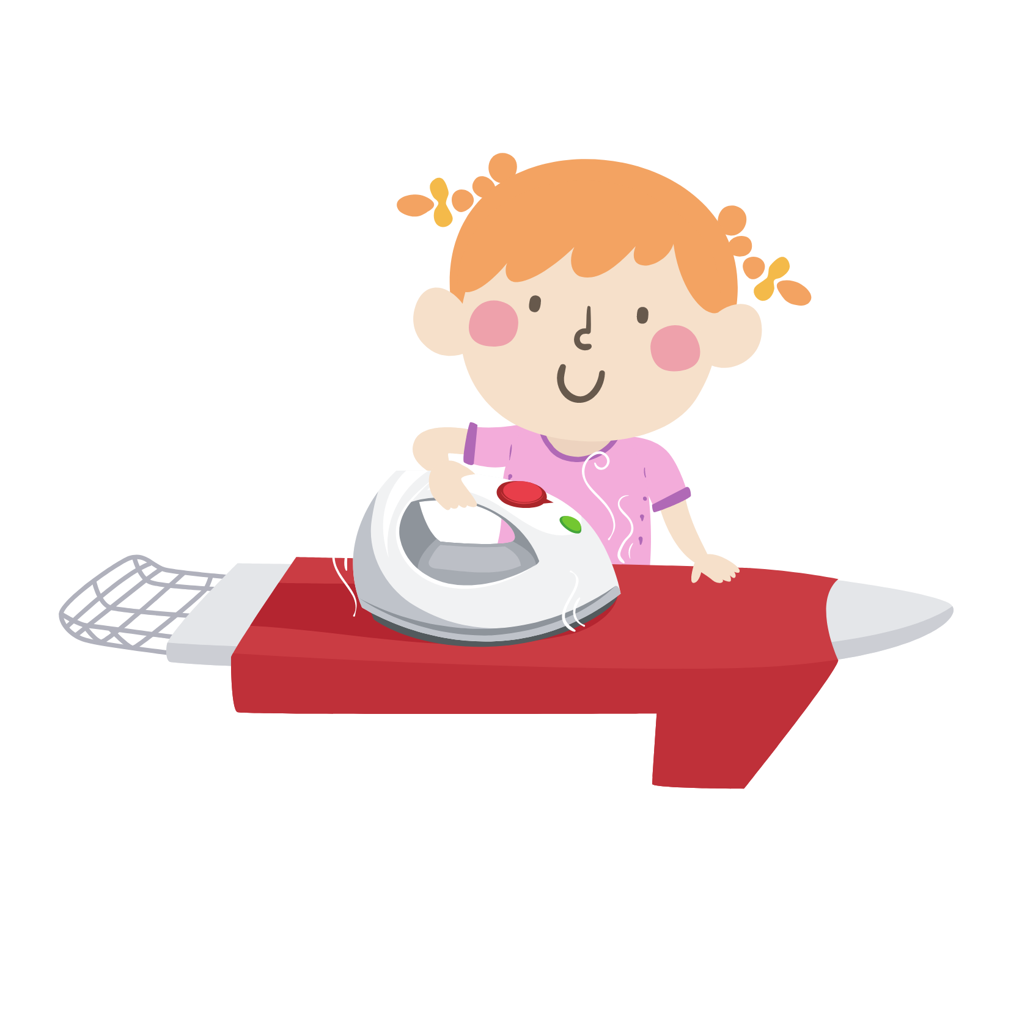

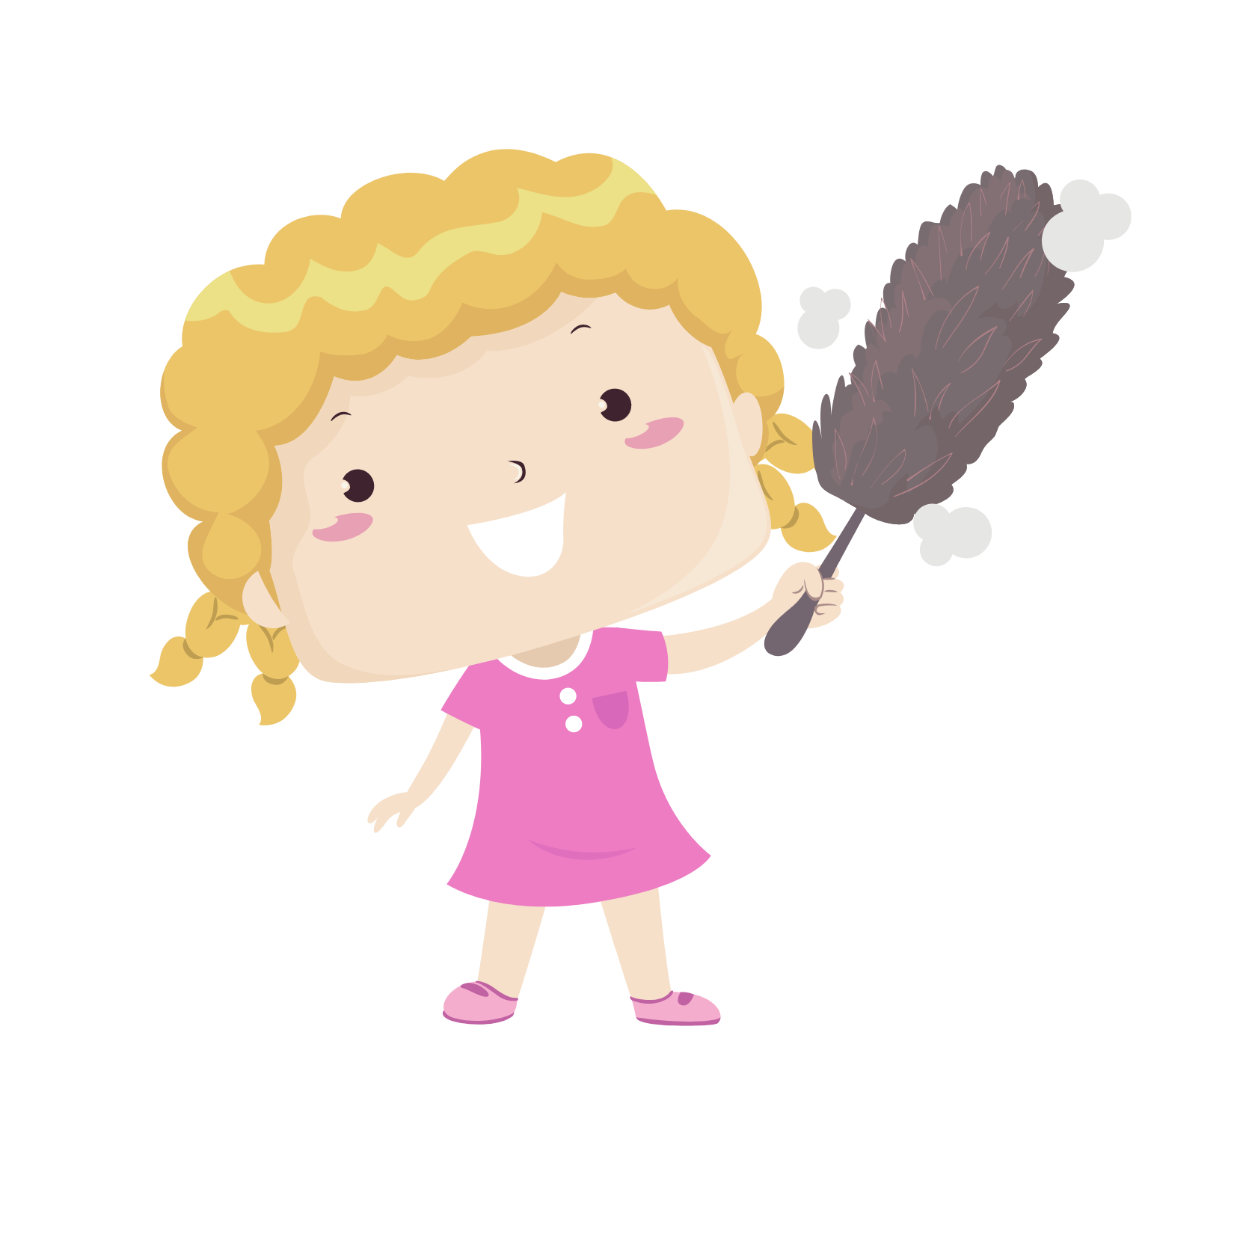


KTUTS

Slide 2








MỤC TIÊU
Nắm được cấu tạo cơ bản của câu kể Ai làm gì?
Nhận ra hai bộ phận chủ ngữ, vị ngữ của câu kể Ai làm gì?
Vận dụng kiểu câu kể Ai làm gì? vào bài viết.

Slide 3









DẶN DÒ
LUYỆN TẬP
KHÁM PHÁ
KHỞI ĐỘNG

Slide 4




LUYỆN TẬP
DẶN DÒ
KHỞI ĐỘNG
KHÁM PHÁ

Slide 5






Câu kể dùng để:
Kể, tả, đề nghị người khác
Kể, tả, giới thiệu, nói lên ý kiến, tâm tư
Nói lên ý kiến, tâm tư
Tự hỏi mình hay hỏi điều chưa biết

Slide 6


Cuối câu kể có dấu gì?
Cuối câu kể có dấu chấm.
Em hãy đặt 1 câu kể để tả cái cặp của em.
Chiếc cặp của em màu hồng, có rất nhiều ngăn, vô cùng tiện lợi.

Slide 8

DẶN DÒ
LUYỆN TẬP
KHÁM PHÁ
KHỞI ĐỘNG

Slide 9

DẶN DÒ
LUYỆN TẬP
KHỞI ĐỘNG
KHÁM PHÁ

Slide 10



1. Đọc đoạn văn sau đây:
Trên nương, mỗi người một việc. Người lớn đánh trâu ra cày. Các cụ già nhặt cỏ, đốt lá. Mấy chú bé bắc bếp thổi cơm. Các bà mẹ tra ngô. Các em bé ngủ khì trên lưng mẹ. Lũ chó sủa om cả rừng.
Theo TÔ HOÀI
đất trồng trọt trên vùng đồi
Notes:
Nhấn vào hình bé ở bên góc trái slide để HS xem ảnh minh họa từ "nương"

Slide 11
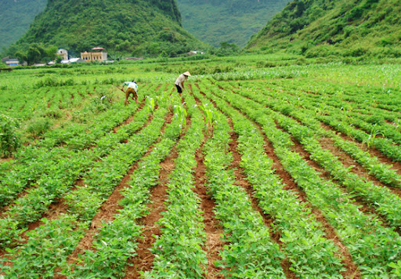
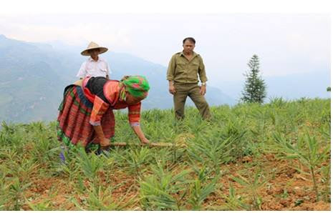
nương

Slide 12

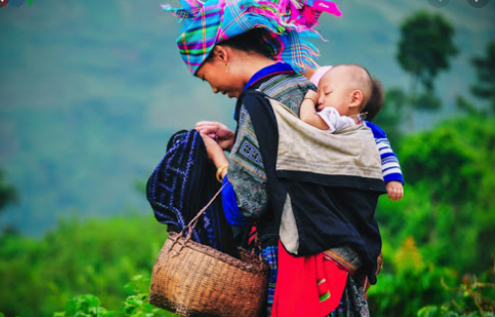
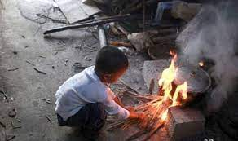
2. Tìm trong mỗi câu trên các từ ngữ: a) Chỉ hoạt động. b) Chỉ người hoặc vật hoạt động.

Slide 13

Trên nương, mỗi người một việc. Người lớn đánh trâu ra cày. Các cụ già nhặt cỏ, đốt lá. Mấy chú bé bắc bếp thổi cơm. Các bà mẹ tra ngô. Các em bé ngủ khì trên lưng mẹ. Lũ chó sủa om cả rừng.
Theo TÔ HOÀI
Từ ngữ chỉ hoạt động | Từ ngữ chỉ người hoạt động
đánh trâu ra cày
người lớn
nhặt cỏ, đốt lá
các cụ già
bắc bếp thổi cơm
mấy chú bé
tra ngô
các bà mẹ
ngủ khì trên lưng mẹ
các em bé
sủa om cả rừng
lũ chó

Slide 14

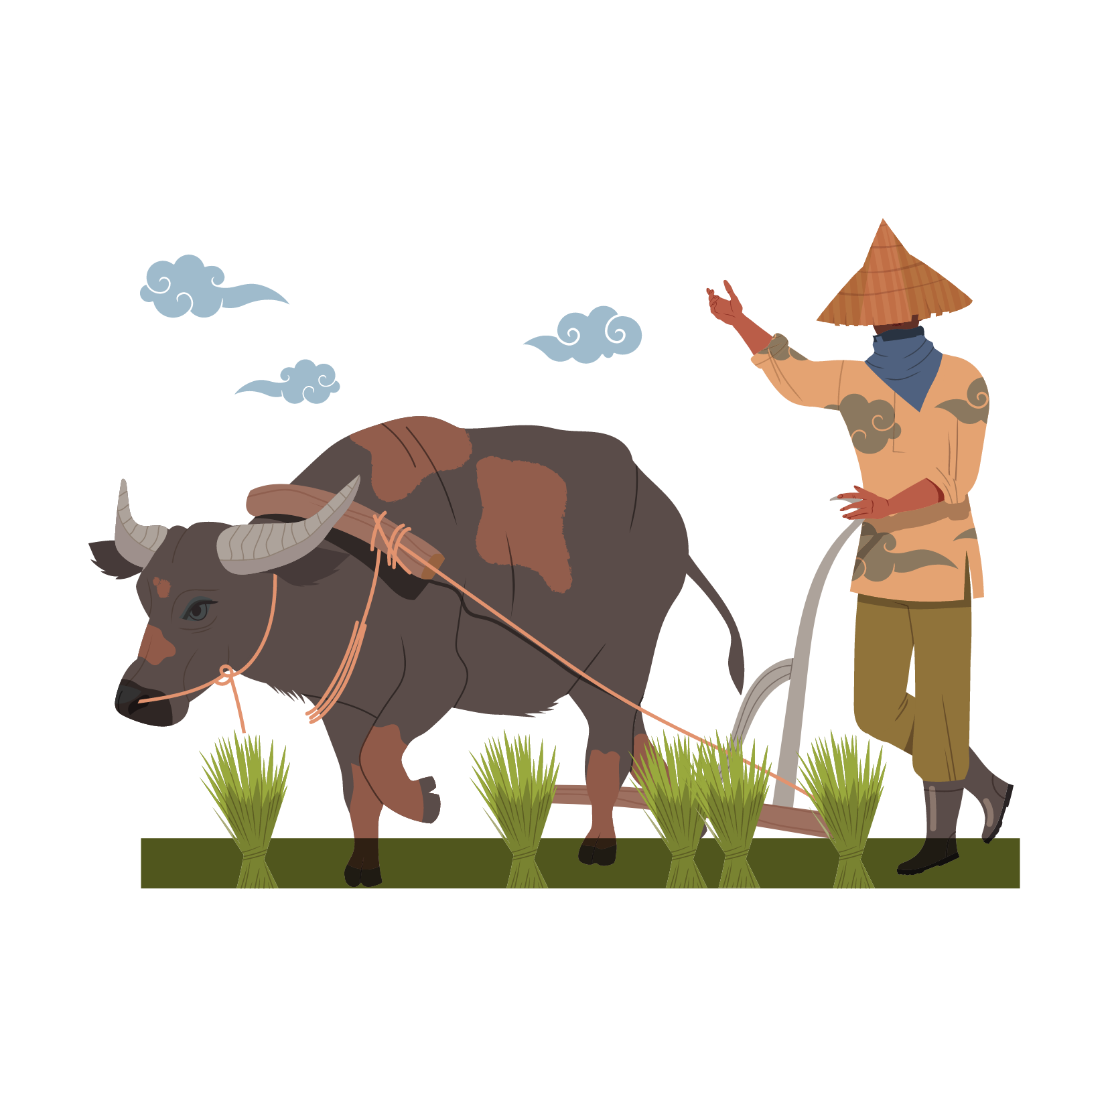
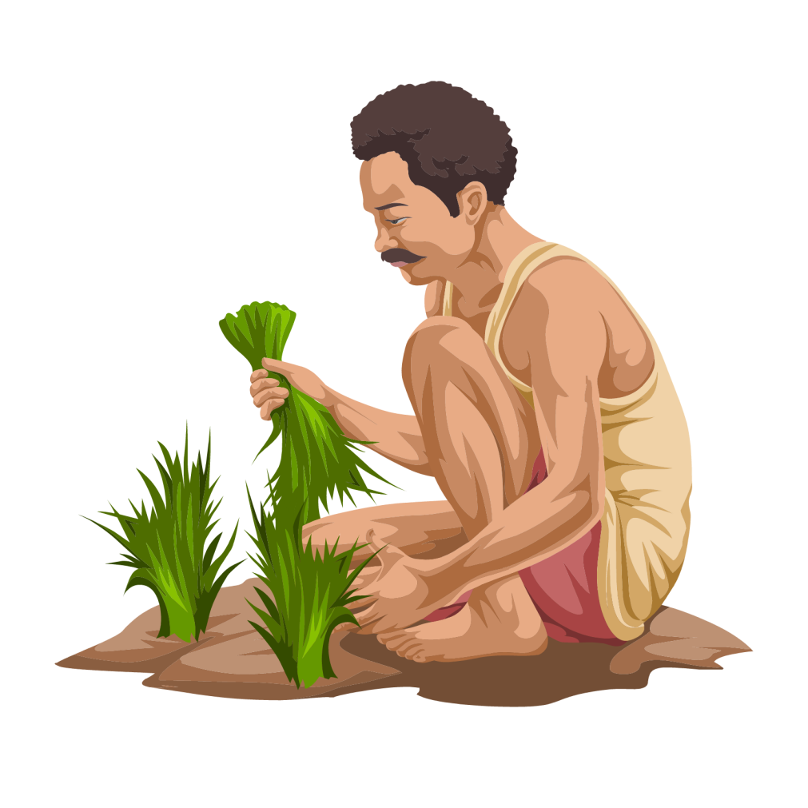

3: Đặt câu hỏi
a) Cho từ ngữ chỉ hoạt động.
b) Cho từ ngữ chỉ người hoặc vật đang
hoạt động.

Slide 15
Trên nương, mỗi người một việc. Người lớn đánh trâu ra cày. Các cụ già nhặt cỏ, đốt lá. Mấy chú bé bắc bếp thổi cơm. Các bà mẹ tra ngô. Các em bé ngủ khì trên lưng mẹ. Lũ chó sủa om cả rừng.
Theo TÔ HOÀI
Câu hỏi cho từ ngữ chỉ hoạt động | Câu hỏi cho từ ngữ chỉ người hoạt động
Người lớn làm gì?
Ai đánh trâu ra cày?
Các cụ già làm gì?
Ai nhặt cỏ, đốt lá?
Mấy chú bé làm gì?
Ai bắc bếp thổi cơm?
Các bà mẹ làm gì?
Ai tra ngô?
Các em bé làm gì?
Ai ngủ khì trên lưng mẹ?
Lũ chó làm gì?
Con gì sủa om cả rừng?

Slide 16


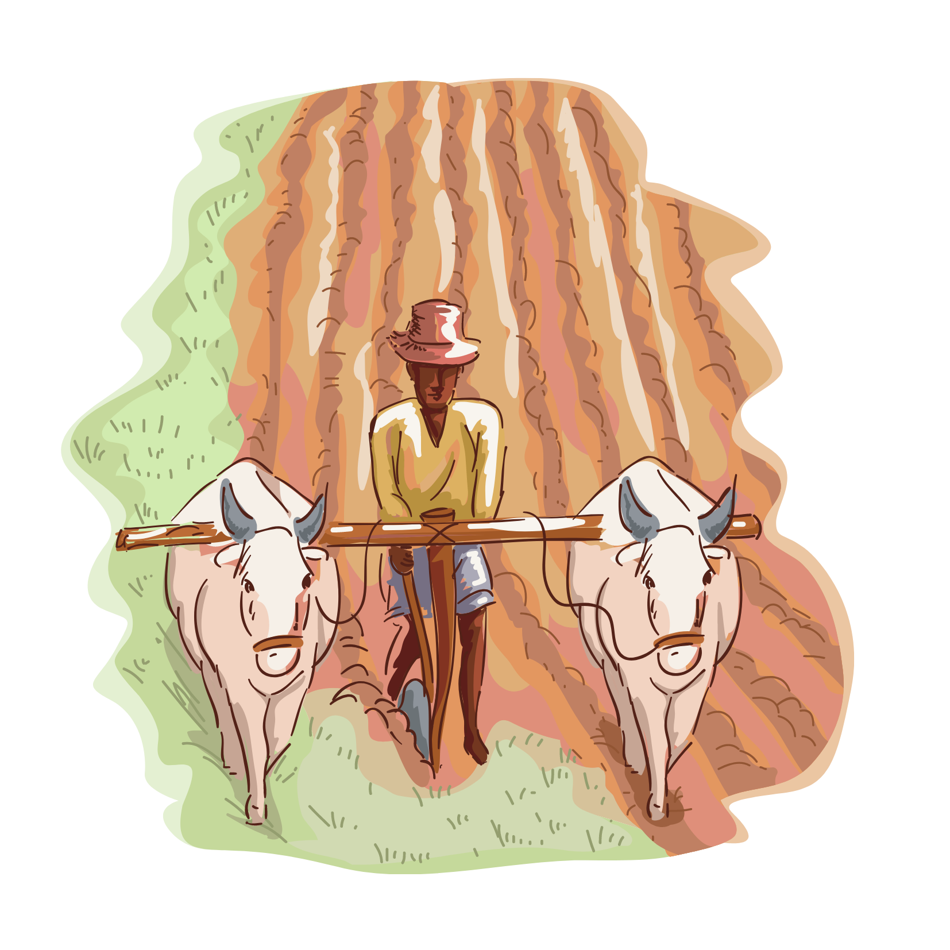
Câu kể Ai làm gì?
Người lớn đánh trâu ra cày.
chỉ người
chỉ hoạt động
CHỦ NGỮ
VỊ NGỮ

Slide 17
GHI NHỚ
chỉ người/vật hoạt động
→ CHỦ NGỮ
trả lời câu hỏi
Ai (con gì,
cái gì)?
Câu kể
Ai làm gì?
chỉ hoạt động
→ VỊ NGỮ
trả lời câu hỏi
Làm gì?

Slide 18

DẶN DÒ
LUYỆN TẬP
KHÁM PHÁ
KHỞI ĐỘNG

Slide 19

KHỞI ĐỘNG
KHÁM PHÁ
LUYỆN TẬP
DẶN DÒ

Slide 20


1. Tìm những câu kể Ai làm gì? trong đoạn văn sau:
Cuộc sống quê tôi gắn bó với cây cọ. Cha tôi làm cho tôi chiếc chổi cọ để quét nhà, quét sân. Mẹ đựng hạt giống cây móm lá cọ, treo lên gác bếp để gieo cấy mùa sau. Chị tôi đan nón lá cọ, lại biết đan cả mành cọ và làn cọ xuất khẩu.
Theo NGUYỄN THÁI VẬN
cây cọ
Notes:
Nhấn vào hình bé ở bên phải từ "cây cọ" để HS xem ảnh minh họa từ "cây cọ" và một số sản phẩm từ cọ

Slide 21


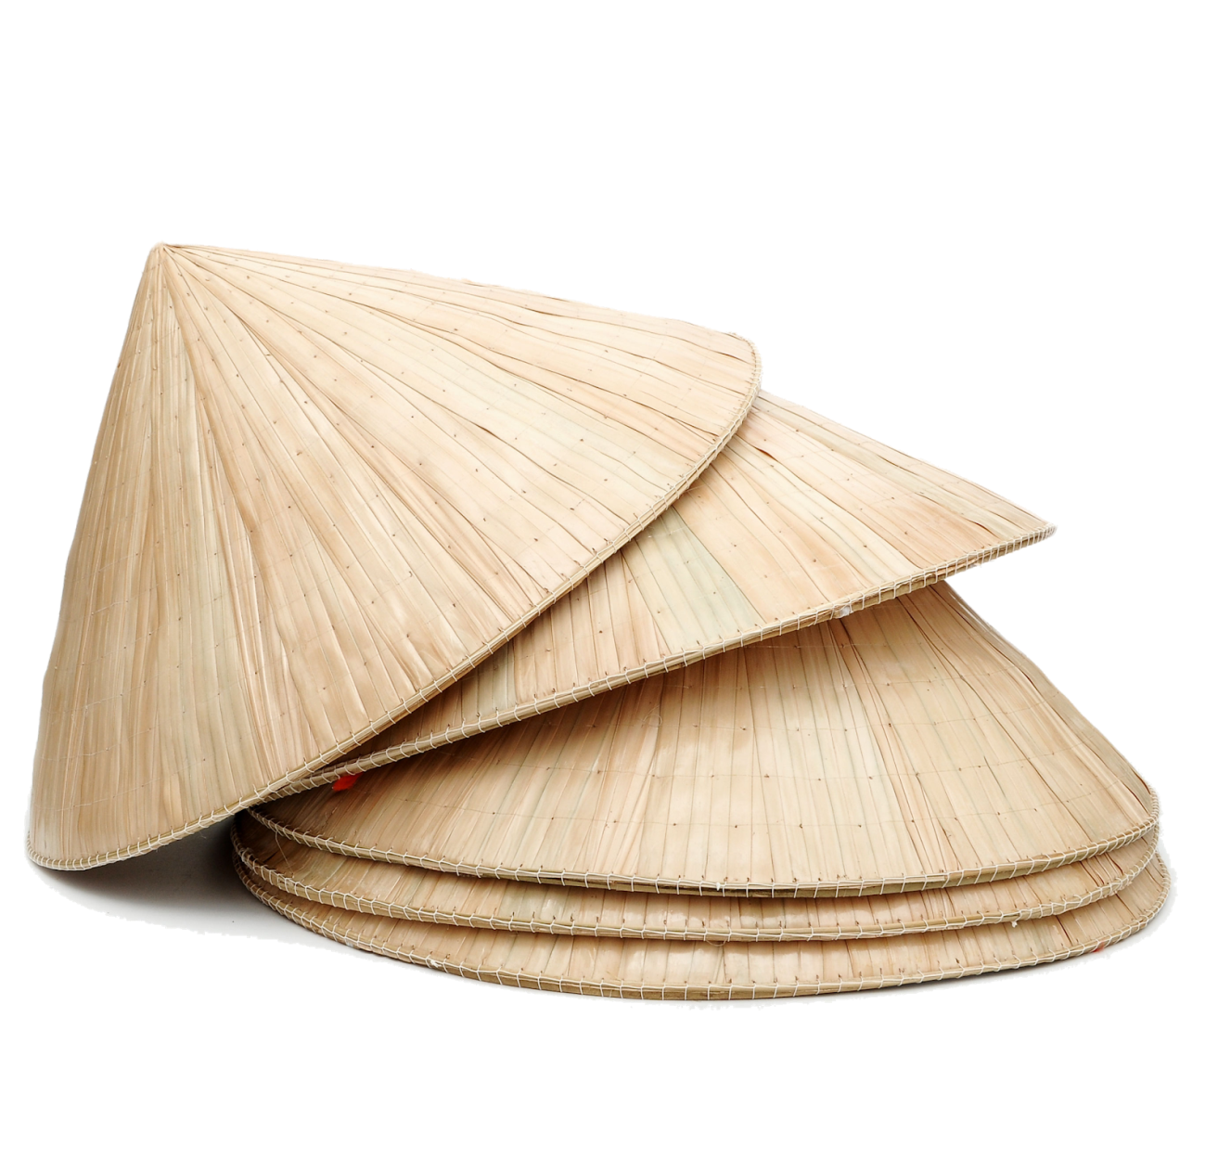

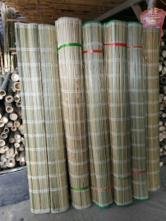
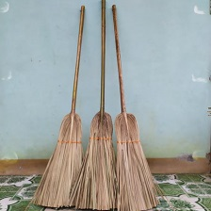
cây cọ (cây kè): cây cao, thuộc họ dừa, lá hình quạt, mọc thành chùm ở ngọn, thường dùng để lợp nhà, làm nón, ...
lá cọ
nón lá cọ
chổi cọ
mành cọ

Slide 22
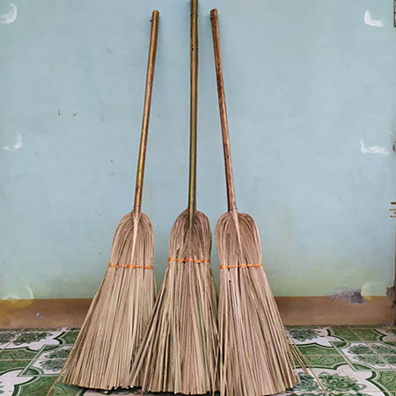




cây cọ (cây kè): cây cao, thuộc họ dừa, lá hình quạt, mọc thành chùm ở ngọn, thường dùng để lợp nhà, làm nón, ...
chổi cọ
mành cọ
lá cọ
nón lá cọ

Slide 23
1. Tìm những câu kể Ai làm gì? trong đoạn văn sau:
Cuộc sống quê tôi gắn bó với cây cọ. Cha tôi làm cho tôi chiếc chổi cọ để quét nhà, quét sân. Mẹ đựng hạt giống cây móm lá cọ, treo lên gác bếp để gieo cấy mùa sau. Chị tôi đan nón lá cọ, lại biết đan cả mành cọ và làn cọ xuất khẩu.
Theo NGUYỄN THÁI VẬN

Slide 24
2. Tìm chủ ngữ và vị ngữ trong mỗi câu vừa tìm được ở bài tập 1.
a) Cha tôi làm cho tôi chiếc chổi cọ để quét nhà, quét sân.
b) Mẹ đựng hạt giống cây móm lá cọ, treo lên gác bếp để gieo cấy mùa sau.
c) Chị tôi đan nón lá cọ, lại biết đan cả mành cọ và làn cọ xuất khẩu.

Slide 25


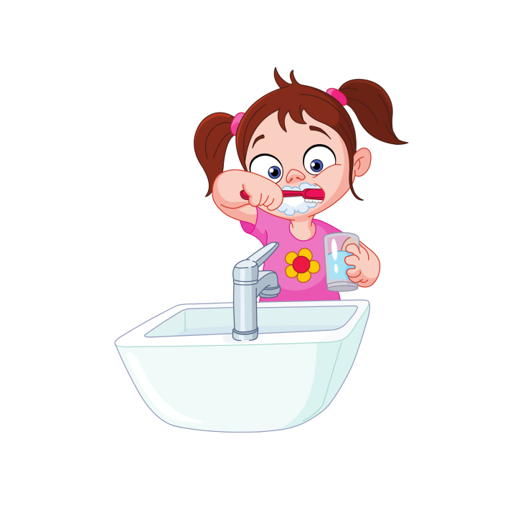

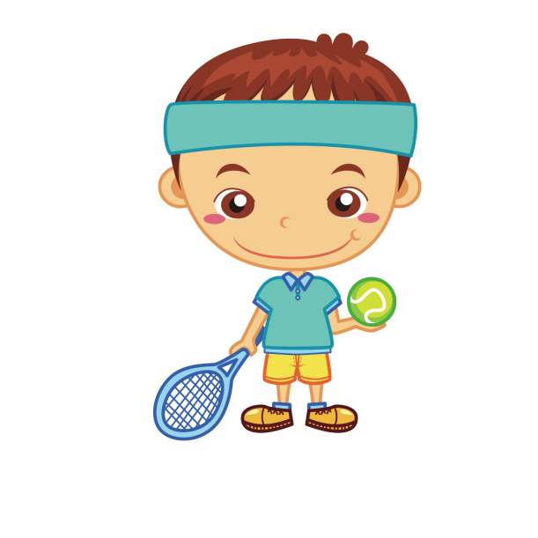
3. Viết một đoạn văn kể về các công việc trong một buổi sáng của em. Cho biết những câu nào trong đoạn văn là câu kể
Ai làm gì?

Slide 26
3. Viết một đoạn văn kể về các công việc trong một buổi sáng của em. Cho biết những câu nào trong đoạn văn là câu kể
Ai làm gì?
Ví dụ:
Khoảng năm giờ, thức dậy. Em bước ra sân tập mấy động tác thể dục. Sau đó, em đánh răng, rửa mặt. Vừa lúc ấy, mẹ dọn bữa điểm tâm lên. Em cùng mọi người ngồi vào bàn ăn sáng. Em chuẩn bị sách vở và mở máy vào học trực tuyến.
→ Tất cả các câu trên đều là câu kể Ai làm gì?

Slide 27
DẶN DÒ
LUYỆN TẬP
KHÁM PHÁ
KHỞI ĐỘNG

Slide 28






KHÁM PHÁ
xem lại bài, viết đoạn văn khác có sử dụng câu kể ai làm gì?
chuẩn bị bài sau.
LUYỆN TẬP
DẶN DÒ
KHỞI ĐỘNG

Slide 29

TẠM BIỆT

